Slide 1
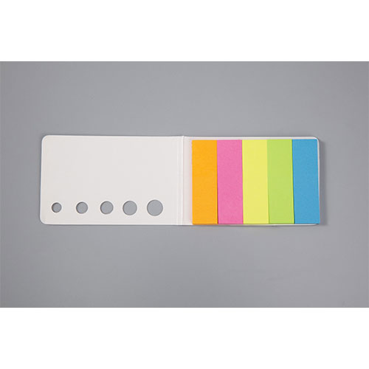
【提案書】
ふせんセット
特徴
名刺がぴったり納まるサイズのポリ袋に入ったふせんセット。便利な紙ふせん5色を各色25枚ずつ収納。名入れもできるので、ご挨拶・配布用ノベルティとしてご活用ください。
納期
納期スペース
仕様
素材：紙
サイズ：55×83×2mm
包装：ポリ袋入り,60×90×3mm
お見積
お見積りスペース

